Slide 1
SAMOREGULACIJSKO UČENJE
LUČKA GUNA
26.09.2018

Slide 2

Kako si predstavljate klasično učenje?

Slide 3
Trudim se, veliko se učim, a mi ne uspe…
Uspeh odvisen od velikega števila dejavnikov, ne nujno povezanih z učnim procesom
inteligentnost, osebnostne lastnosti, fizično in duševno zdravje, socialne okoliščine… Vse to lahko povzroči, da na naš uspeh gledamo deterministično (da ni pod našim nadzorom)
AMPAK….
Vse dejavnike, ki vam povzročajo težave pri učenju se da VSAJ OMILITI, če ne že izničiti njihovega vpliva s PRAVILNO IZBIRO UČNIH IN MOTIVACIJSKIH STRATEGIJ

Slide 4
NAPAKE, KI JIH POGOSTO DELAMO PRI UČENJU
SE V VEČINI PRIMEROV ZGODIJO, KO SMO V ČASOVNI STISKI, IN IMAJO TAKRAT TUDI NAJHUJŠE POSLEDICE
Učenje takoj začnemo s predelovanjem prve učne snovi in si ne vzamemo časa za okviren pregled celotnega gradiva
Učenje na pamet v prepričanju, da tako usvojimo največ snovi v najkrajšem času
Učnega procesa ne prilagajamo svojim lastnostim; učenje iz zapiskov drugih, branje snovi v osnovni obliki…
Zanemarjanje motivacijskih in čustvenih dejavnikov učenja

Slide 5
ZIMMERMAN: Strategije samoregulacijskega učenja so dejanja in procesi, osredotočeni na pridobivanje nekih informacij ali veščin, ki vključujejo samodejavnost učenca, namen in cilj učenja in znanje o uporabi strategij.
Poleg KOGNITIVNIH strategij uporabljamo tudi METAKOGNITIVNE → te so ključne, da lahko o nekem učenju govorimo kot o samoregulacijskem
Izraz „samoregulacijsko učenje“ lahko povežemo tudi s kompetenco „učenje učenja“, ki pa jo verjetno že poznate

Slide 6

METAKOGNICIJA
Pomen METAKOGNITIVNIH STRATEGIJ → so tiste strategije, s katerimi nadzorujemo miselne procese o našem učenju → se zavedamo naših strategij, kdaj jih uporabljamo, jih vrednotimo
NA NEK NAČIN „MIŠLJENJE O MIŠLJENJU“
NAČRTOVANJE, SPREMLJANJE, EVALVACIJA naših učnih strategij

Slide 7
ELEMENTI SRU
(Pintrich in degroot, 1990)
UČENEC:
Ima jasen cilj
Pozna različne pristope k učenju
Se vede tako, da do tega cilja pride z uporabo najprimernejših pristopov
SRU tako vključuje regulacijo:
Kognicije
Motivacije in čustev
Vedenja

Slide 8
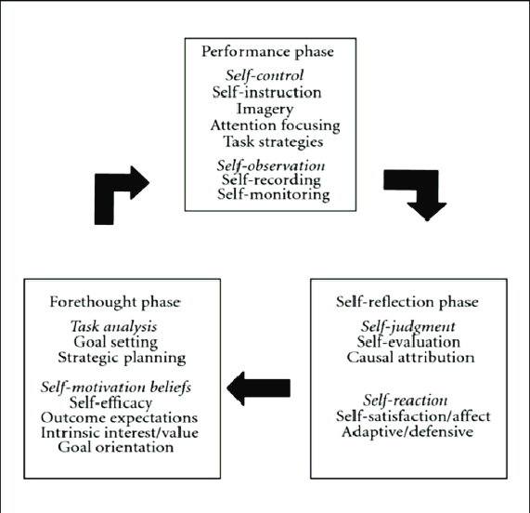
Zimmermanov krožni model sru

Slide 9
Faze sru
FAZA PREDHODNEGA RAZMIŠLJANJA:
Analiza naloge: postavljanje ciljev + strateško načrtovanje
Motivacijska prepričanja: samoučinkovitost + pričakovanje rezultatov + ciljna usmerjenost + interes
2. FAZA IZVEDBE IN ZAVESTNE KONTROLE UČNEGA PROCESA
Samokontrola: strategije pri nalogi + samopoučevanje + uravnavanje in strukturiranje časa/dela + mentalne predstave + iskanje pomoči, razvijanje interesa, refleksija o posledicah dejanj
Samoopazovanje: spremljanje svojih dejanj, mišljenja + samoporočanje

Slide 10
3. FAZA SAMOREFLEKSIJE
Presojanje: samoocenjevanje + pripisovanje vzrokov za uspeh/neuspeh
Reakcije na dosežek in lasten proces učenja: čustvene reakcije + prilagajanje ali obramba
ZAKAJ KROŽNI MODEL? Zadnja faza enega učnega procesa je nekakšen predpogoj oziroma usmerja celoten naslednji učni proces → BREZ FAZE SAMOREFLEKSIJE NE MOREMO DOSEČI NAPREDKA
Samorefleksija ena najtežjih faz; najbolj čustveno obarvana sploh, ker se po neuspehu težko soočimo s situacijo in smo težko konstruktivno samokritični → OBRAMBA

Slide 11
VSE TRI FAZE SE POVEZUJEJO S KOGNITIVNIMI IN METAKOGNITIVNIMI STRATEGIJAMI
Kognitivne učne strategije so kognitivni načrt, sestavljen iz zaporedja miselnih korakov, ki nas vodi do našega učnega cilja
Uporaba kognitivnih strategij močno odvisna od tega cilja, saj vsaka doseže specifičen namen.
LOČIMO:
STRATEGIJE PONAVLJANJA → usmerjene na dobesedno zapomnitev učne snovi (npr. učenje besednjaka, poštevanke)
STRATEGIJE ORGANIZACIJE → usmerjene na organiziranje gradiva za lažjo predstavljivost
STRATEGIJE ELABORACIJE → usmerjene na povezovanje gradiva s predznanjem, omogočajo najboljše razumevanje od vseh treh

Slide 12
Pomembno je tudi, kdaj določene strategije uporabimo
Strategije pred učenjem strategija NAČRTOVANJA
Strategije med učenjem strategija SPREMLJANJA
Strategije po učenju strategija EVALVACIJE/VREDNOTENJA
KOMPLEKSNE UČNE STRATEGIJE; zajemajo vse tri časovne enote; pred, med in po učenju
Pri vseh naštetih časovnih strategijah lahko uporabljamo tako kognitivne kot tudi metakognitivne strategije. Metakognitivne se razporejajo veliko bolj časovno očitno. (Z zeleno). Kognitivne s. lahko uporabljamo zelo mešano ☺

Slide 13

Zakaj je uporaba strategij pred učenjem potrebna?
RAZMISLITE, KJE BOMO UPORABILI KOGNITIVNE IN KJE METAKOGNITIVNE STRATEGIJE. KATERE?
Ker z njimi aktiviramo predznanje
Ker z njimi določimo namen in cilj učenja
Ker z njimi spoznavamo zgradbo besedila
Postavljanje besedila v kontekst

Slide 14
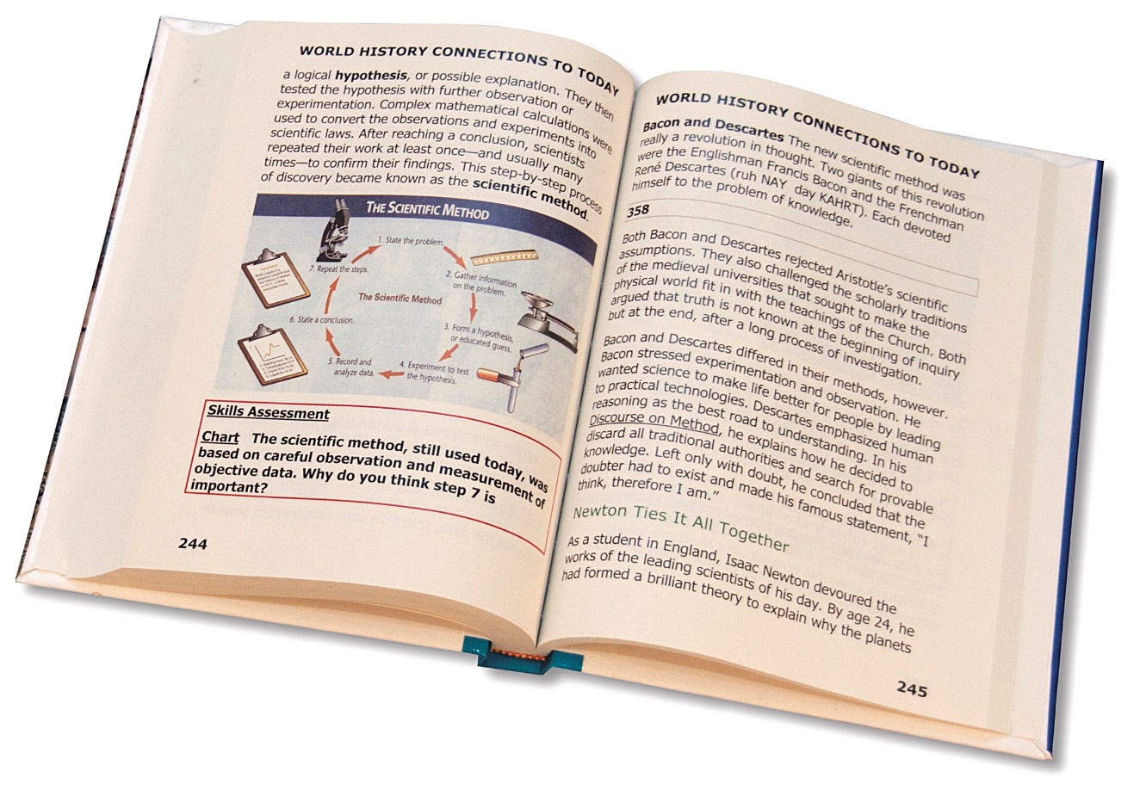
Prosim pripravite besedilo oz. knjigo, kjer imate študijsko gradivo

Slide 15
Langerjeva strategija predbralnega načrta
Pomaga vam oceniti vaše predznanje o tematiki, kako je to predznanje organizirano in na kakšen način ga izražate
Prva faza: ZAČETNE ASOCIACIJE NA NASLOV OZ TEMO BESEDILA
→ uporaba možganske nevihte, določite časovno omejitev ene minute
Druga faza: OSMIŠLJANJE ASOCIACIJ; za vsak naveden pojem poskusite ugotoviti zakaj in kako ste prišli do njega, pojme poskusite povezati med seboj
Tretja faza: PREOBLIKOVANJE ZNANJA (se že nekoliko povezuje s strategijami med učenjem) → poskusite najti pojme v učnem gradivu. Kako jih je avtor povezal z naslovom oz. ključno besedo? Poskusite oceniti vaše predznanje in morebitne napake v asociacijah

Slide 16
AUKERMANOVA STRATEGIJA HITREGA PREGLEDA
Pomaga vam oceniti obsežnost in zahtevnost učne snovi, pomaga pri samem procesu učenja (kot nekakšen vodnik), pomaga pri spoznavanju gradiva
PRVA FAZA: pregled in izpisovanje naslovov → informacija o številu tematik, ki jih boste predelali
DRUGA FAZA: pregled števila podnaslovov in obsežnosti odstavkov → zraven vsake enote si zapišite kako obsežna je
TRETJA FAZA: postavljanje vprašanj → pod vsak podnaslov si zapišite nejasne izraze, stvari, za katere ne veste ali spadajo tja…

Slide 17
Imejte list, na katerega ste si zapisali vaš hitri pregled, ob sebi, ko načrtujete učenje in se učite. ZAKAJ?
Imeli boste pregled nad obsežnostjo posamezne snovi; lažje boste planirali porabo časa
Ko boste videli vprašanja, boste nanje pri predelovanju snovi še posebej pozorni → sigurno si boste poskušali odgovoriti nanje in si tako bolje zapomnili snov
To vključuje pomemben motivacijsko čustveni element → uporaba strategije SPREMLJANJA napredka; občutek ponosa, ko nam stvari gredo dobro, ciljna usmerjenost, ko točno vemo kaj je naša naloga in iz katerih delov je sestavljena

Slide 18
Strategije med učenjem
UPORABLJAMO ZA:
Boljše pomnjenje gradiva → STRATEGIJE PONAVLJANJA
Poglobitev razumevanja gradiva → STRATEGIJE ELABORACIJE
Boljšo organizacijo in pregled nad gradivom → ORGANIZACIJSKE STRATEGIJE
Spremljanje učnega procesa, našega napredka, ali se držimo načrta, kje imamo težave, ali potrebujemo pomoč → STRATEGIJE SPREMLJANJA
OZNAČEVANJE NOVIH IN IDENTIFIKACIJA BISTVENIH INFORMACIJ
Le en sklop strategij spada pod metakognitivne. Kateri? Zakaj?

Slide 19
IZDELAJTE SI LASTEN „KODIRNI SISTEM“
Strategija organizacije gradiva
Uporabna, ko se učite direktno iz gradiva in nimate časa za zapiske ali grafične organizatorje → oboje bomo še predelali
Določite znak za BISTVO (npr. dvojno podčrtovanje), isti marker za podobnosti, okvirček za daljšo glavno idejo, obkrožite pomembne priimke, s puščico označujte primerjave, s številkami označite stvari, ki so naštete ali pa zaporedje korakov
Vašo legendo si zapišite na vidno mesto IN JO UPORABLJAJTE DOSLEDNO, SAJ BO LE TAKO UČINKOVITA

Slide 20
STRATEGIJE PONAVLJANJA
Učenje na pamet
Tehnike zapomnitve → npr. učenje začetnic, ko naštevamo, asociacije
Izdelovanje zapiskov
Razlaga nekomu drugemu → tudi strategija elaboracije
Postavljanje vprašanj in odgovarjanje nanje → tu bodite previdni, saj si sami po navadi zastavljamo lažja vprašanja, kot pa jih nato lahko pričakujemo na preizkusu.

Slide 21
STRATEGIJE PO UČENJU OZ. PRVEM BRANJU
Precej težko je jasno razločiti kaj točno je po branju, med branjem.. To niti ni pomembno → pomembno je da veste kdaj vse so lahko strategije koristne
UPORABLJAMO JIH ZA:
Organizacijo gradiva
Določanje bistva in pomembnih podrobnosti
Povzemanje vsebine
Razumevanje in kritično vrednotenje besedila

Slide 22
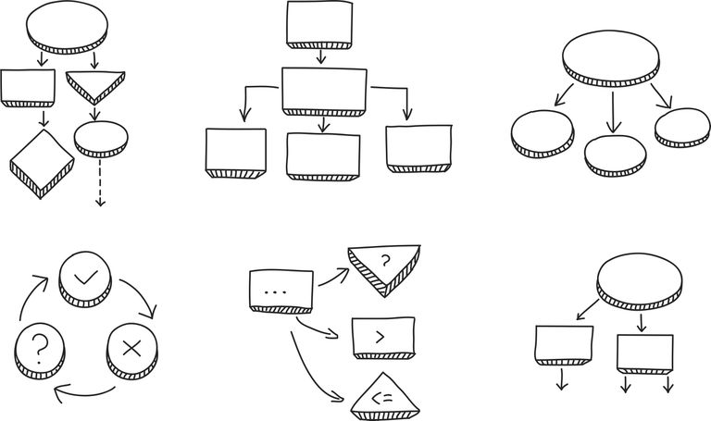
grafični organizatorji za lažjo predstavljivost

Slide 23
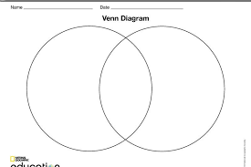
VEČ KOT LE MISELNI VZORCI…
PRIMERJAVA DVEH ENOT → VENNOV DIAGRAM. Na vrh vsakega zapišemo ime enote, v del, kjer se kroga prekrivata, podobnosti in v vsak ostali del kroga razlike

Slide 24
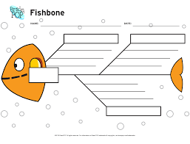
RIBJA KOST – vzrok in posledica

Slide 25
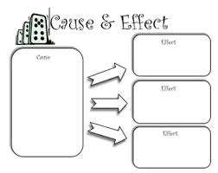
Vzrok in posledice malo drugače

Slide 26
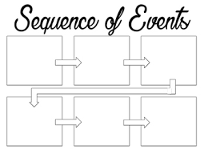
Zaporedje dogodkov

Slide 27
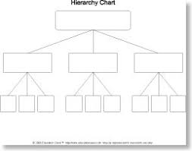
Hierarhična pojmovna mreža

Slide 28
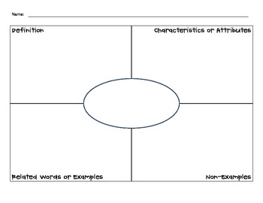
Usvajanje novih pojmov

Slide 29
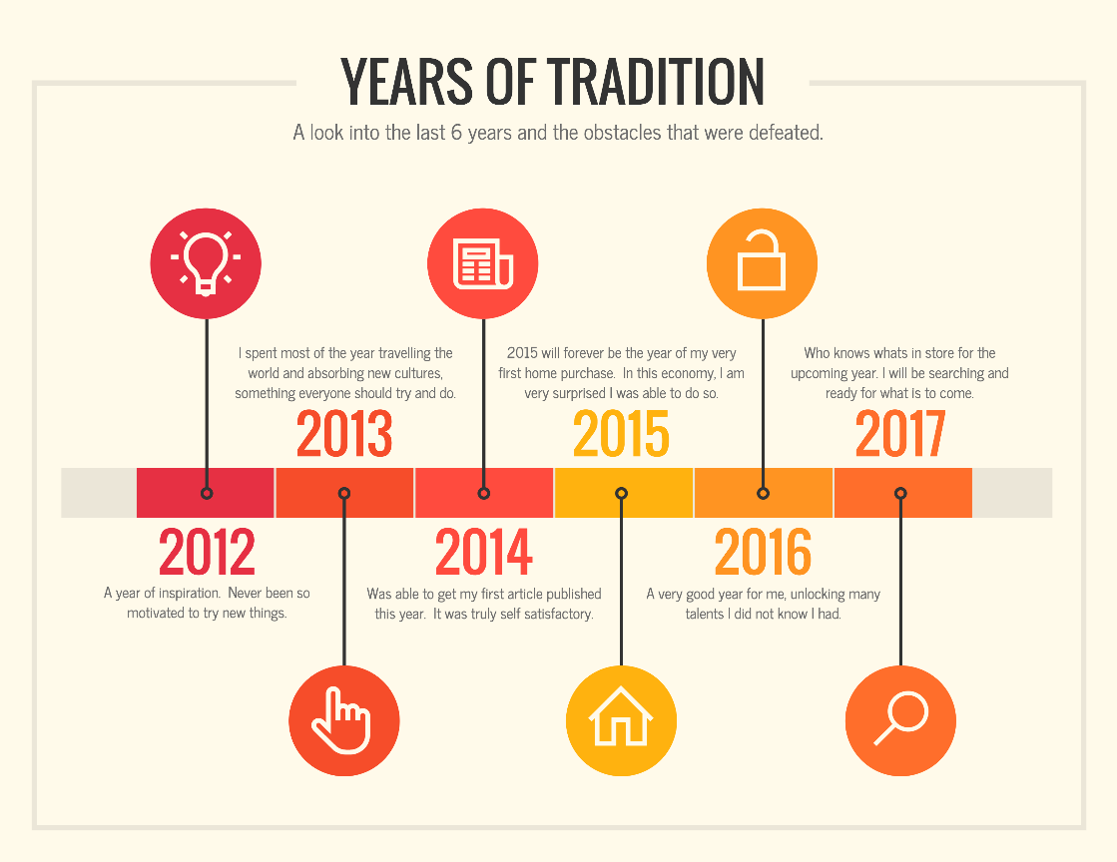
ČASOVNI TRAK

Slide 30

Strategije iskanja bistva

Slide 31
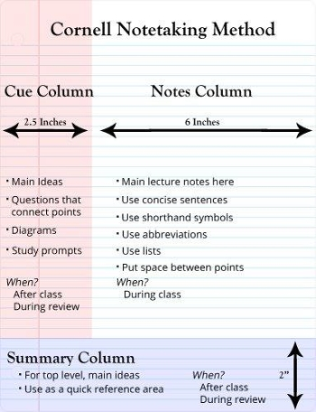
Paukova oz. cornellova strategija
List razdelimo na štiri dele; pri 1/4 lista potegnemo navpično črto, tako dolgo, da nam spodaj ostanejo še štiri vrstice, ki jih ločimo z vodoravno črto.

Slide 32
Na levo (ožjo) stran lista pišemo ključne besede ali vprašanja
Na desno (širšo) stran lista, vzporedno s ključnimi besedami zapisujemo pomembne podrobnosti
Na koncu lista si pustimo prostor za samostojno obnovo, s katero preverjamo razumevanje snovi
POSTOPEK: najprej si zapišemo pomembne podrobnosti, nato iz njih izvlečemo ključne besede. Ko se učimo, pomembne podrobnosti pokrijemo in jih poskušamo obnoviti le iz ključnih besed.
Ko želimo preveriti znanje in ugotoviti ali smo sposobni dobro razbrati bistvo, primerjamo obnovo s ključnimi besedami

Slide 33
KOMPLEKSNE UČNE STRATEGIJE
ZAJEMAJO CELOTEN PROCES UČENJA; PRED MED IN PO UČENJU

Slide 34
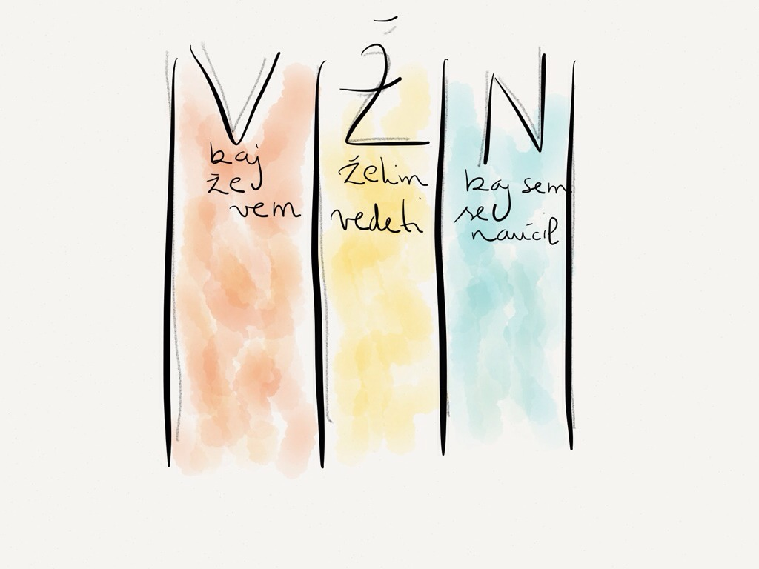
STRATEGIJA VŽN
Izjemno enostavna, a učinkovita, saj a) pomaga aktivirati predznanje, b) spodbudi samostojno razmišljanje o snovi, c) ponuja povzetek novih informacij

Slide 35
Malo daljša metoda pv3p
PRELET GRADIVA
POSTAVLJANJE VPRAŠANJ
PREBIRANJE GRADIVO
PONOVEN PREGLED GRADIVA (lahko uporabite Paukovo)
POROČANJE → sestavljeno iz odgovarjanja na vprašanja in povzetka učne snovi.
VŽN je primerna za tekste, ki so napisani v bolj enostavnem jeziku, ki jih za razumevanje lahko preberete enkrat. PV3P uporabite za zahtevne, znanstvene tekste, ki jih težje razumete.
http://bc-naklo.si/fileadmin/knjiznica/svetovalnasluzba/pv3p.pdf

Slide 36

Motivacijsko – čustvene strategije

Slide 37
Lahko so produktivne; pripomorejo k našemu uspehu ali neproduktivne; ovirajo naš uspeh
Vplivajo predvsem na KOLIČINO NAPORA, ki ga bomo vložili v učni proces in ALI BOMO V UČNEM PROCESU VZTRAJALI
Strategije samooviranja; vedenje, za katerega se zavedamo, da bo oviralo naš uspeh → namen: ZAŠČITA SAMOPODOBE
NEPRODUKTIVNA STRATEGIJA
Stil pripisovanja uspeha/neuspeha → LAHKO PRODUKTIVNA IN NEPRODUKTIVNA STRATEGIJA

Slide 38
Obstaja več vrst parov dejavnikov, ki jim lahko pripisujemo uspeh/ neuspeh
a) NOTRANJI vs. ZUNANJI, b) NADZORLJIVI vs. NENADZORLJIVI, c) STABILNI vs. NESTABILNI
Najmanj produktivno je, če uspeh ali neuspeh pripisujemo notranjim, nenadzorljivim in stabilnim dejavnikom → NAŠIM SPOSOBNOSTIM OZ INTELIGENTNOSTI. ZAKAJ?
Če smo prepričani, da smo uspeli, ker smo tako inteligentni → malo motivacije za trud pri naslednji učni nalogi.
=I I= , da nismo uspeli, ker nismo inteligentni → OBUP in izjemno nizka motivacija, ker ne vidimo prostora za spremembo.

Slide 39
Na situacijo poglejte realno.
Realno je tako uspeh kot tudi neuspeh pripisovati notranjim in nadzorljivim dejavnikom → TRUD IN TRDO DELO; ponos ob uspehu, dvig motivacije ob neuspehu.
Kaj bi bili zunanji in nenadzorljivi dejavniki? Zakaj ni dobro, da rezultat učnega procesa pripišemo njim?

Slide 40
Še nekaj produktivnih motivacijsko – čustvenih strategij
Defenzivni pesimizem; KAJ ČE…
Samoafirmiranje in pozitivni samogovor v težki situaciji
Postavljanje kratkoročnih in dosegljivih ciljev
Iskanje pomoči
MOTIVACIJSKI POBUDNIKI (da sploh začnemo z delom) → interes, pomembnost naloge / snovi, občutek kompetentnosti in ciljna usmerjenost

Slide 41
vprašanja

